Slide 1

ARC GIS 遇见 大数据
汇报人：阮坤 专业：农业信息工程
时间：2019.09.20

Slide 2
农业？ 大数据？

Slide 3
农业 + 大数据 = ？？？

Slide 4
农业 + 大数据 = x , x ∈ N+
若 arc gis ∈ x时，会发生什么呢？

Slide 5
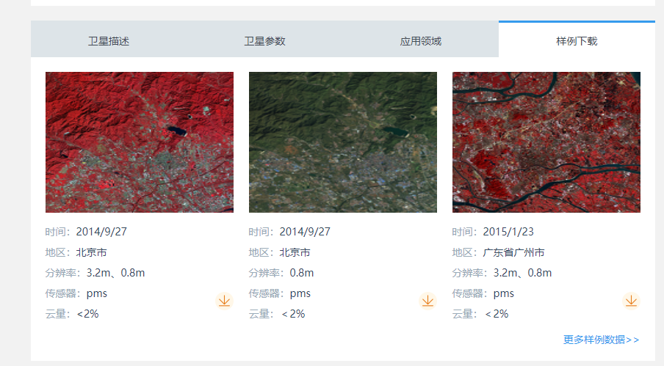

应用一 RS遥感图像处理
http://www.rscloudmart.com/ （遥感集市）

Slide 6
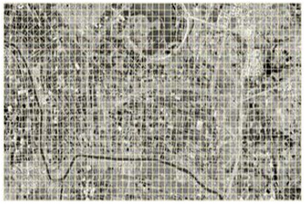

Slide 7
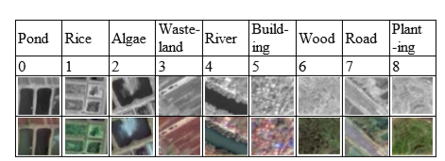

Slide 8
调查荒地面积，作物种植情况，全国耕地面积

Slide 9
应用2 工厂污染物溯源

Slide 10
背景：河长制 所谓河长制，是要求各省、市、县、镇四级行政单位负责人直接挂“河长”头衔，具体负责辖区内水环境、洪水治理，负责辖区内水体监测等工作内容，并将所辖区内水环境状况纳入其年度绩效考核的制度 步骤： 1. 采集河水样本进行化学成分分析 2. 利用数据分析对污染源进行溯源 3. 构建基于arc gis + bim的河流污染源溯源可视化平台 4. 利用数据挖掘预测污染结果，提出科学防治措施

